Slide 1

«Осенние бусы»
Урок технологии
Подготовила:
Тихонова Вероника Сергеевна
Учитель начальных классов
МБОУ СОШ №2 им. Адмирала Ушакова
муниципального образования
город – курорт Геленджик

Slide 2
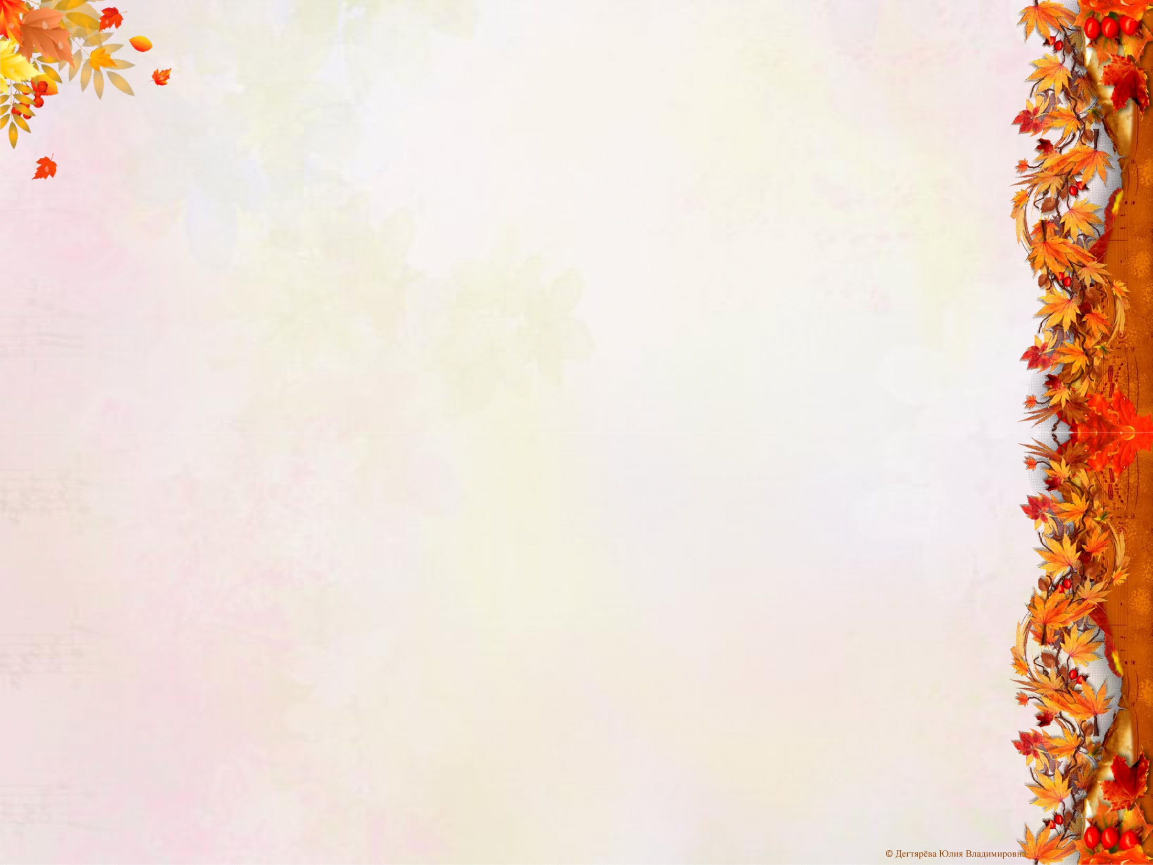
Тема урока: Осенние бусы (творческая мастерская).
Тип урока: Открытие нового знания.
Цель урока: самостоятельное моделирование поделки из картона и природного материала, способствующее развитию конструкторско – технологических умений и художественно - эстетическому восприятию окружающего мира.

Slide 3
Задачи урока:
Образовательные
формировать у учащихся представление о времени года - осень;
учить использовать собственные фантазии для создания целостного образа;
учить проектной деятельности, работе в паре, сотрудничеству, распределению и выполнению ролей.
Развивающие
развивать пространственные представления;
развивать эстетический вкус, умение анализировать, обобщать, образно мыслить, воображать.
Воспитательные
воспитывать бережное отношение к инструментам и экономному расходованию материалов;
воспитывать у учащихся чувство ответственности, аккуратности, инициативности, трудолюбия.

Slide 4
Результаты деятельности:
Личностные УУД: развитие интереса к практической деятельности, желания создавать что-то своими руками; формирование мотивации к обучению и целенаправленной познавательной деятельности.
Познавательные УУД: умение извлекать информацию из иллюстраций; умение выявлять сущность особенности объектов; формирования умения обобщать и классифицировать по признакам; формирования находить ответы на вопросы в иллюстрациях.
Коммуникативные УУД: умение слушать и понимать других; умение строить речевое высказывание в соответствии с поставленными задачами; умение работать в парах.
Регулятивные УУД: умение оценивать учебные действия в соответствии с поставленной задачей; умение прогнозировать предстоящую работу (составлять план); умение осуществлять познавательную и личностную рефлексию.
Предметные : совершенствование техники работы с использованием картона, различного природного материала.

Slide 5
Необходимое оборудование и материалы.
Для учителя: компьютер, проектор, экран, компьютерная презентация, готовая работа для образца.
Для учащихся: картон, шаблон, ножницы, карандаш, пластилин, природные материалы (желуди, каштаны, гербарий, шишки, веточки ели), коробочка для мусора.

Slide 6
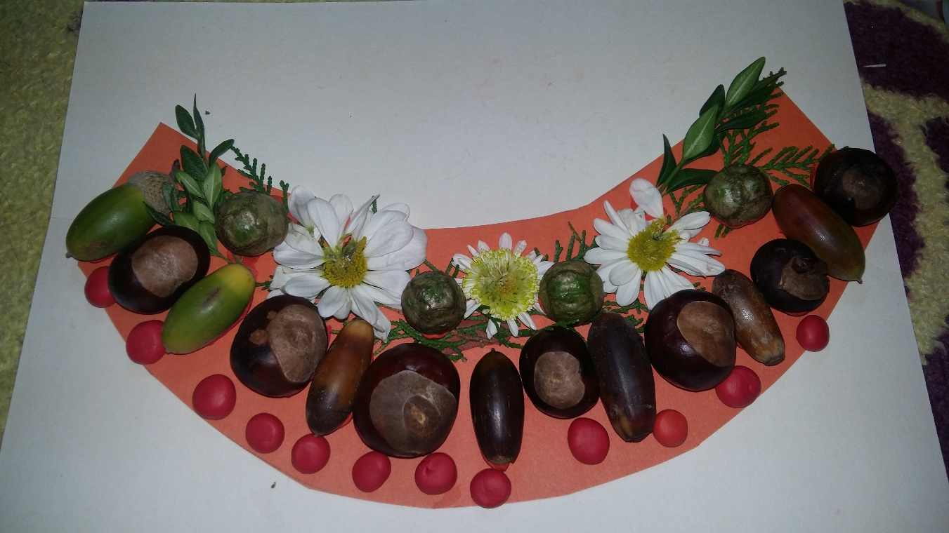
Аппликация - создание художественных изображений, путем накладывания однородных деталей на основу

Slide 7
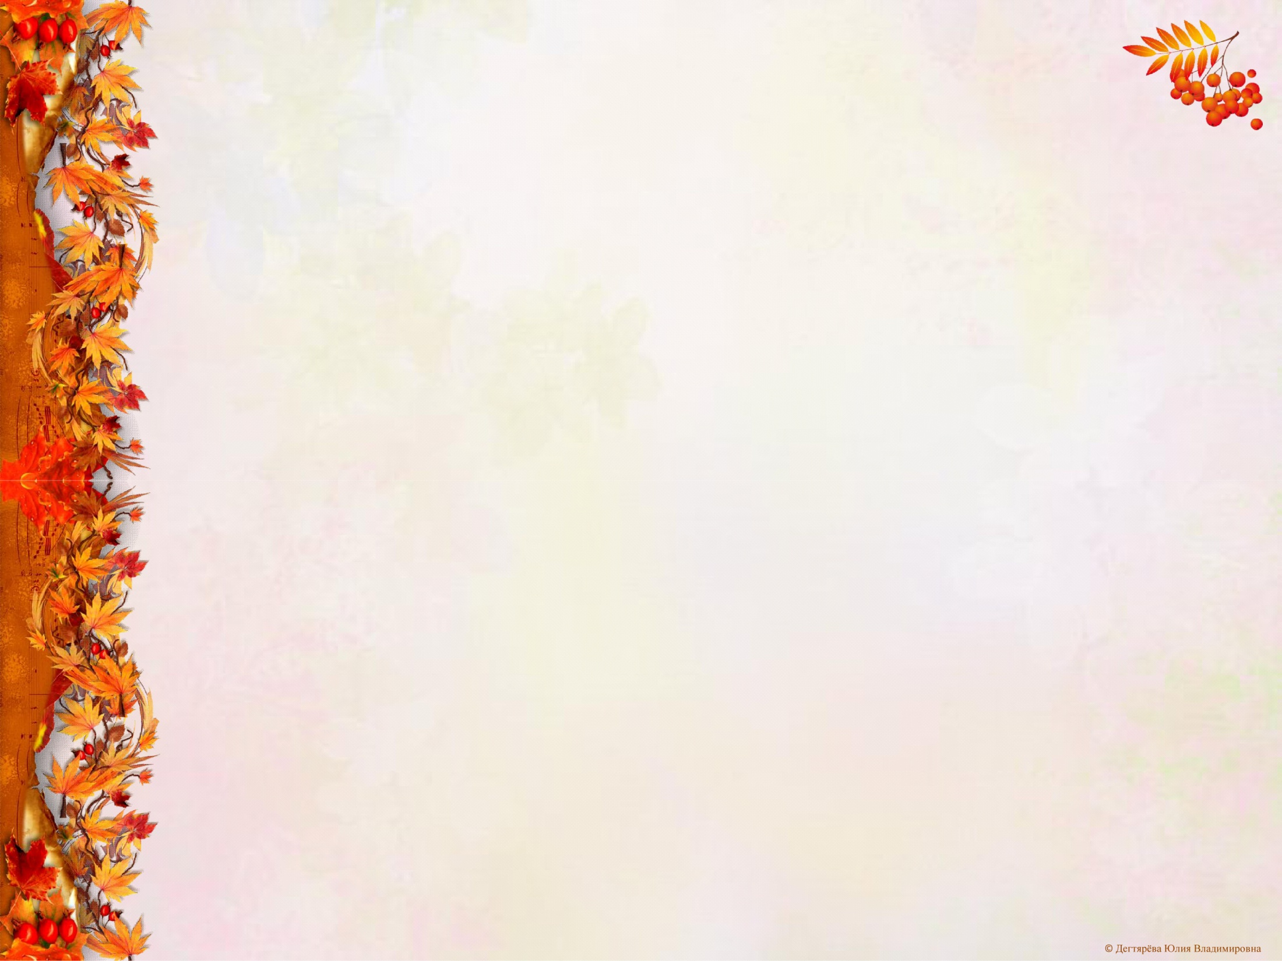
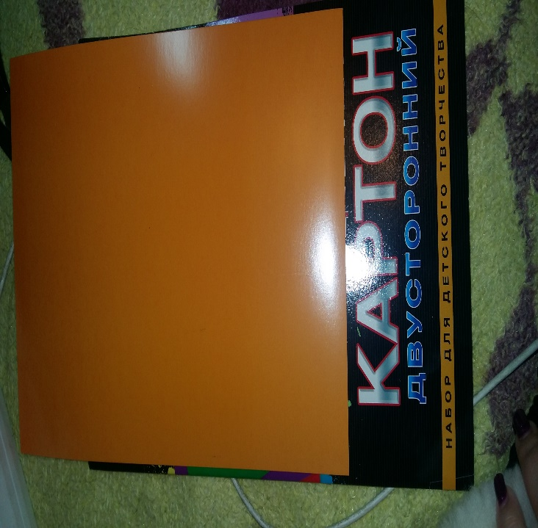
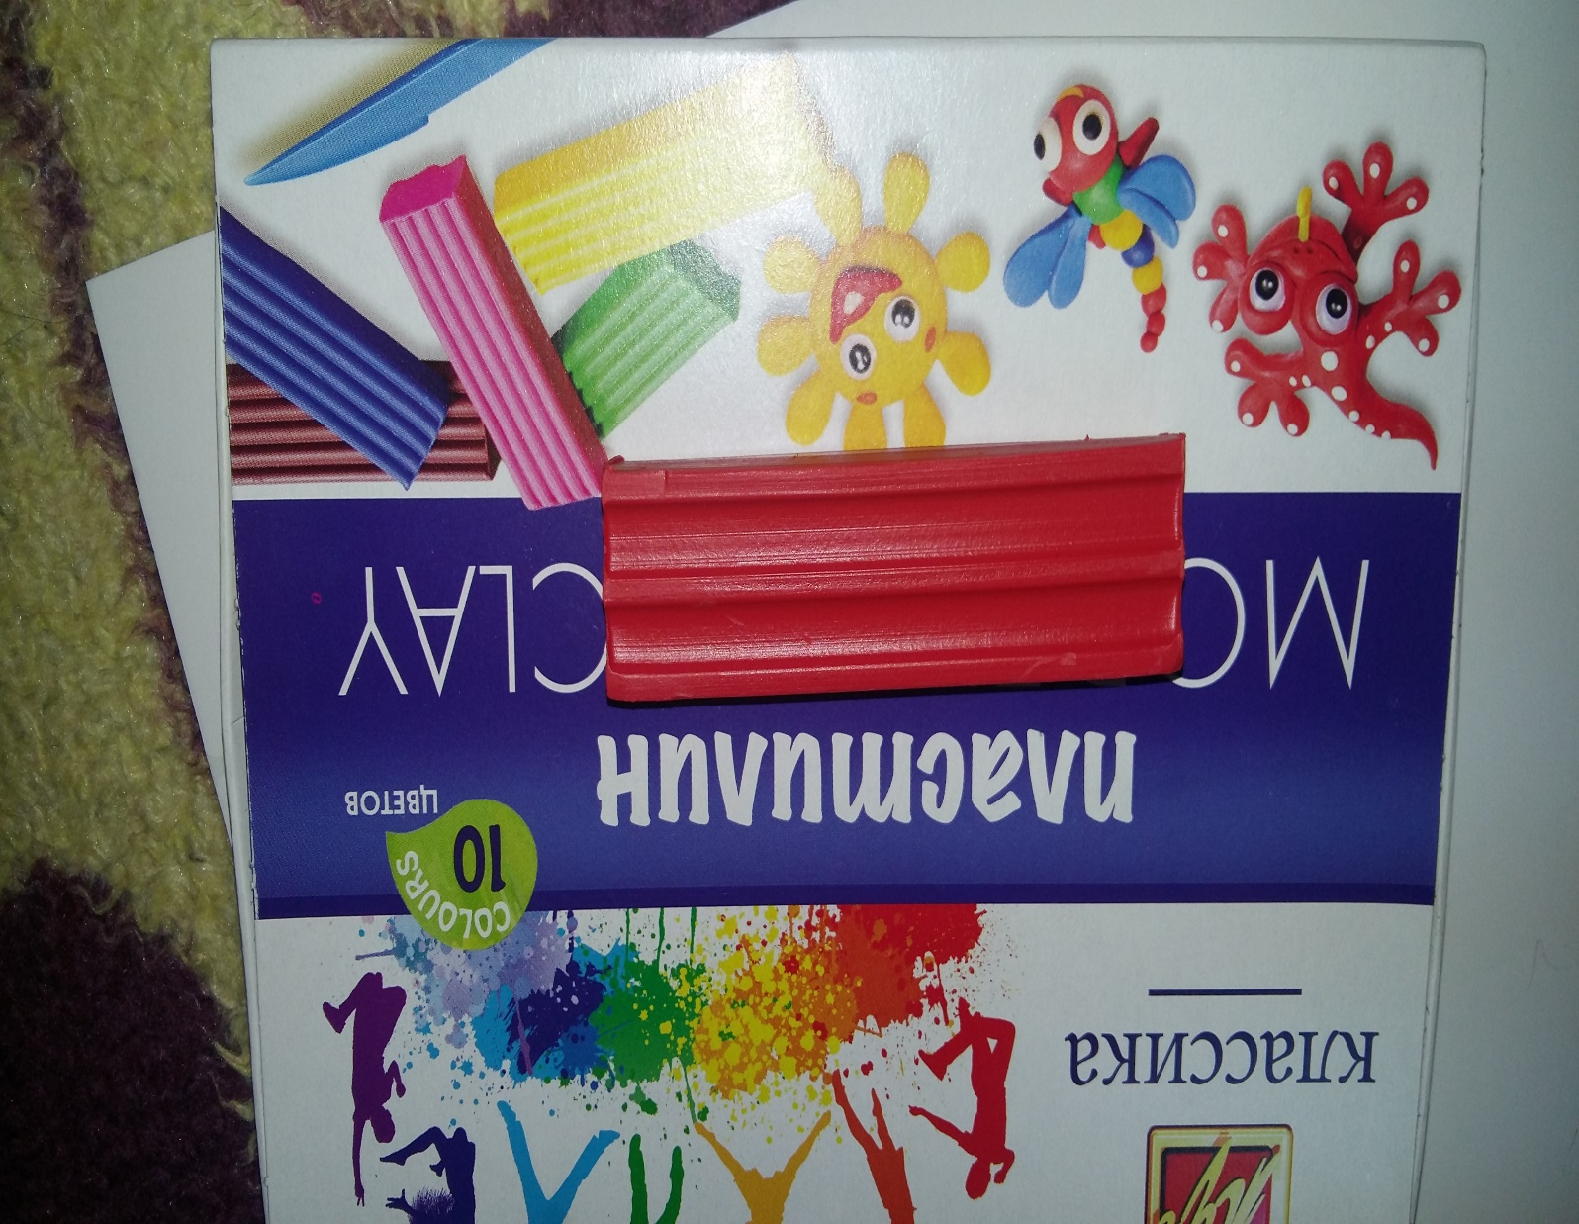
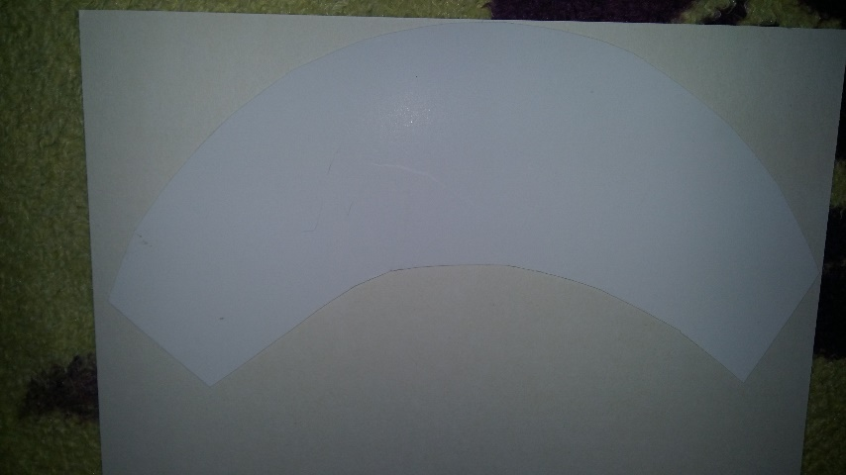
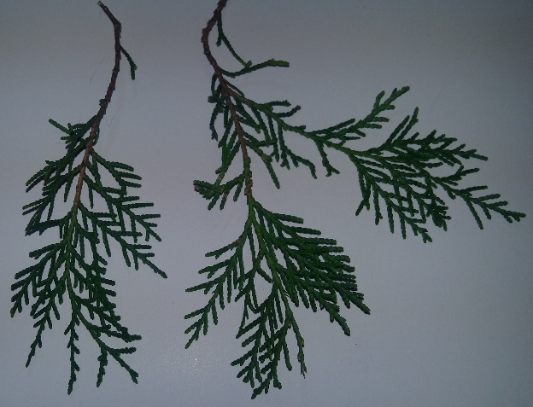
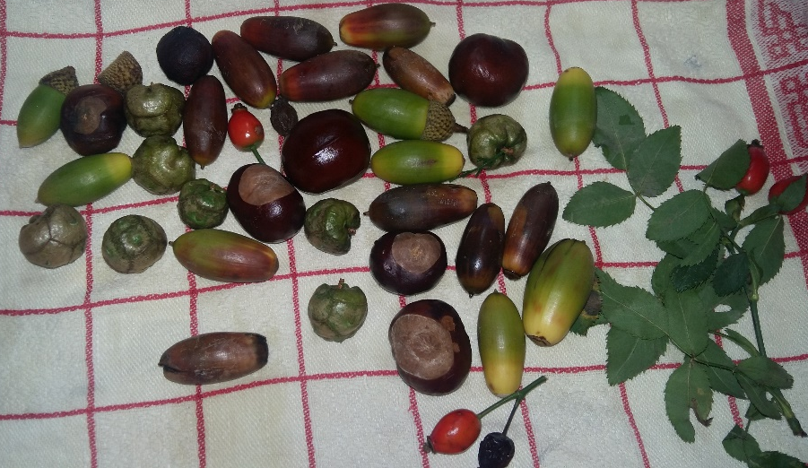
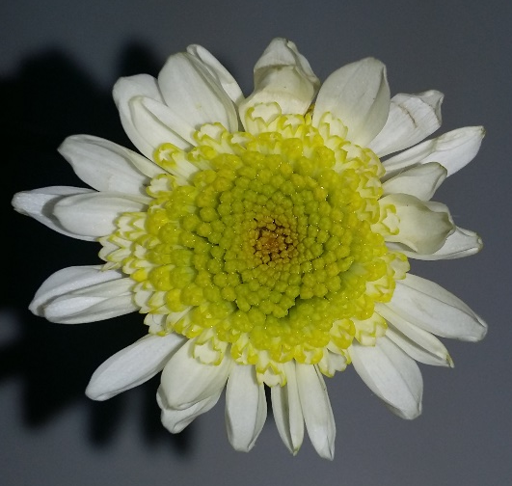
Проверяем готовность к уроку:

Slide 8
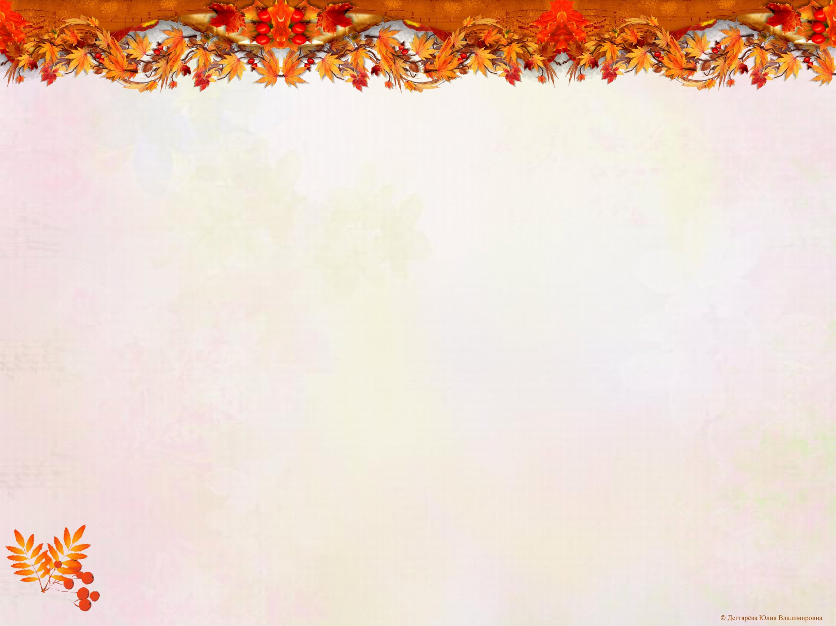

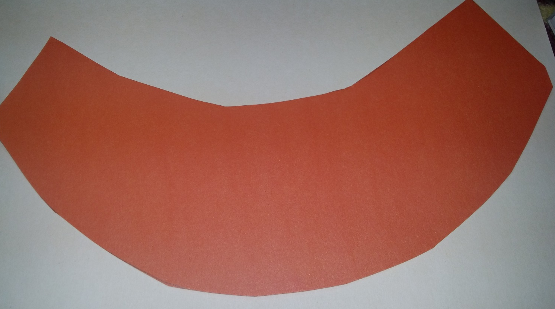
Этап 1

Slide 9
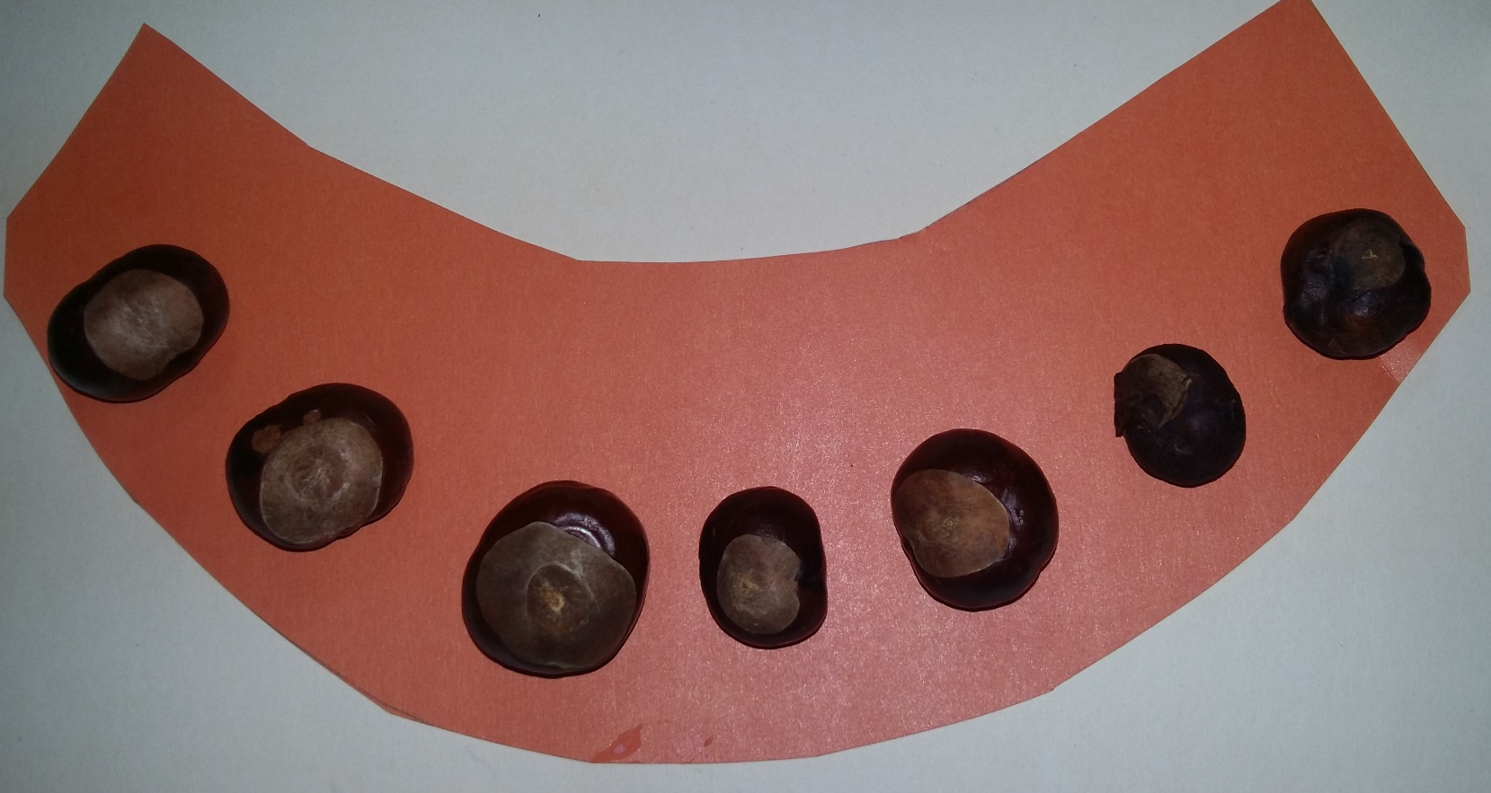
Этап 2

Slide 10
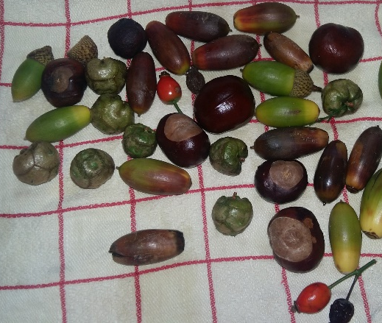
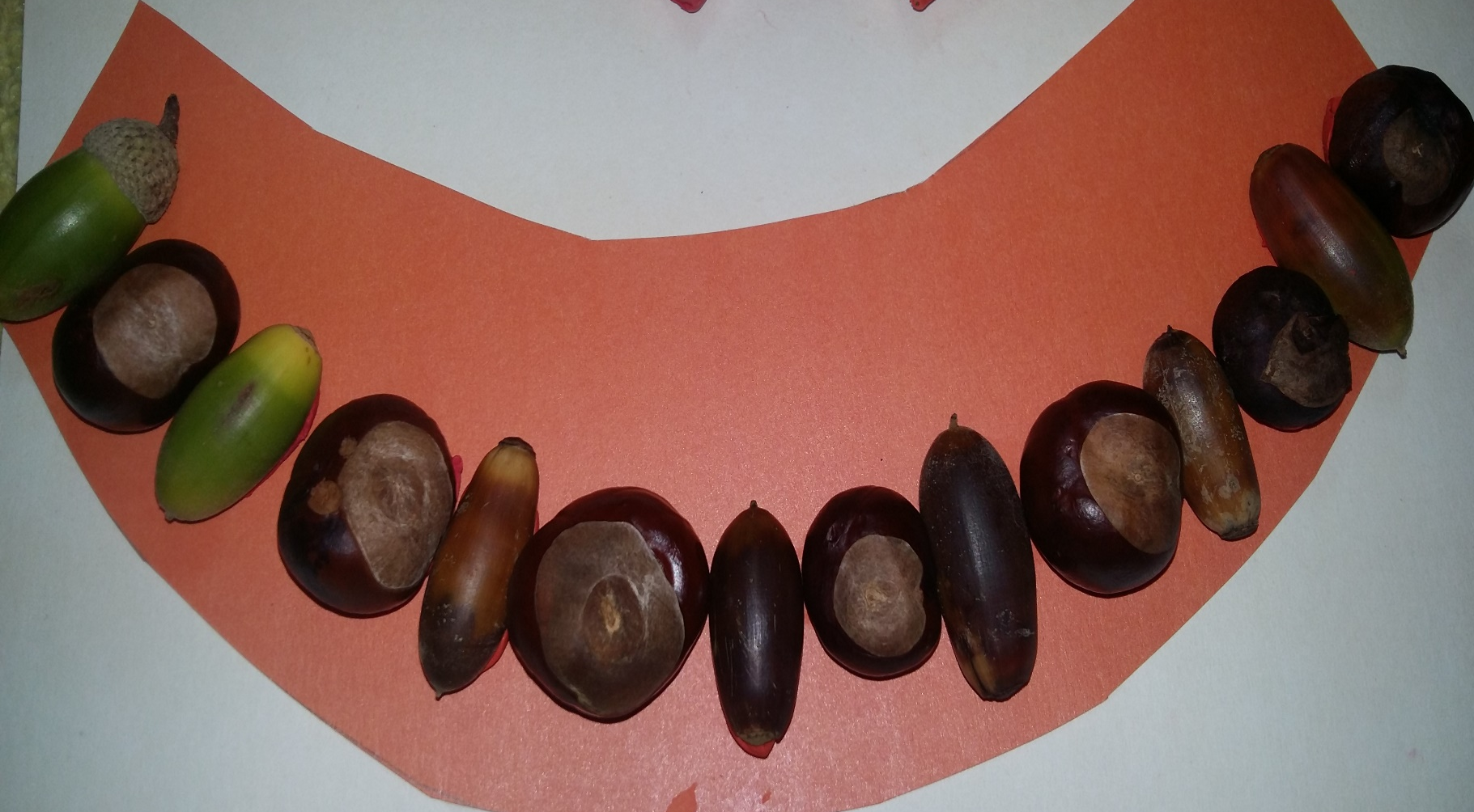
Этап 3

Slide 11
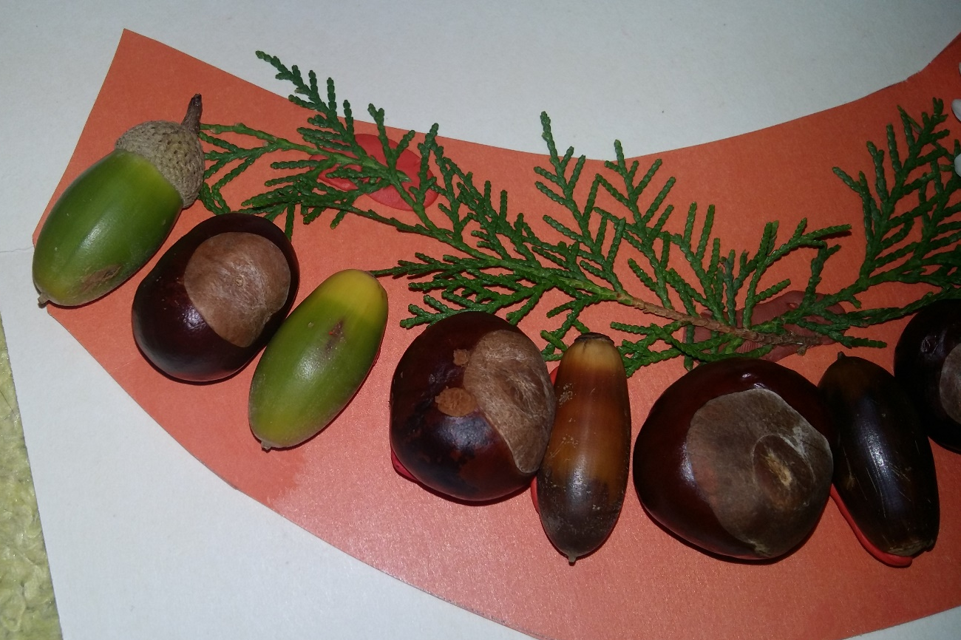
Этап 4

Slide 12
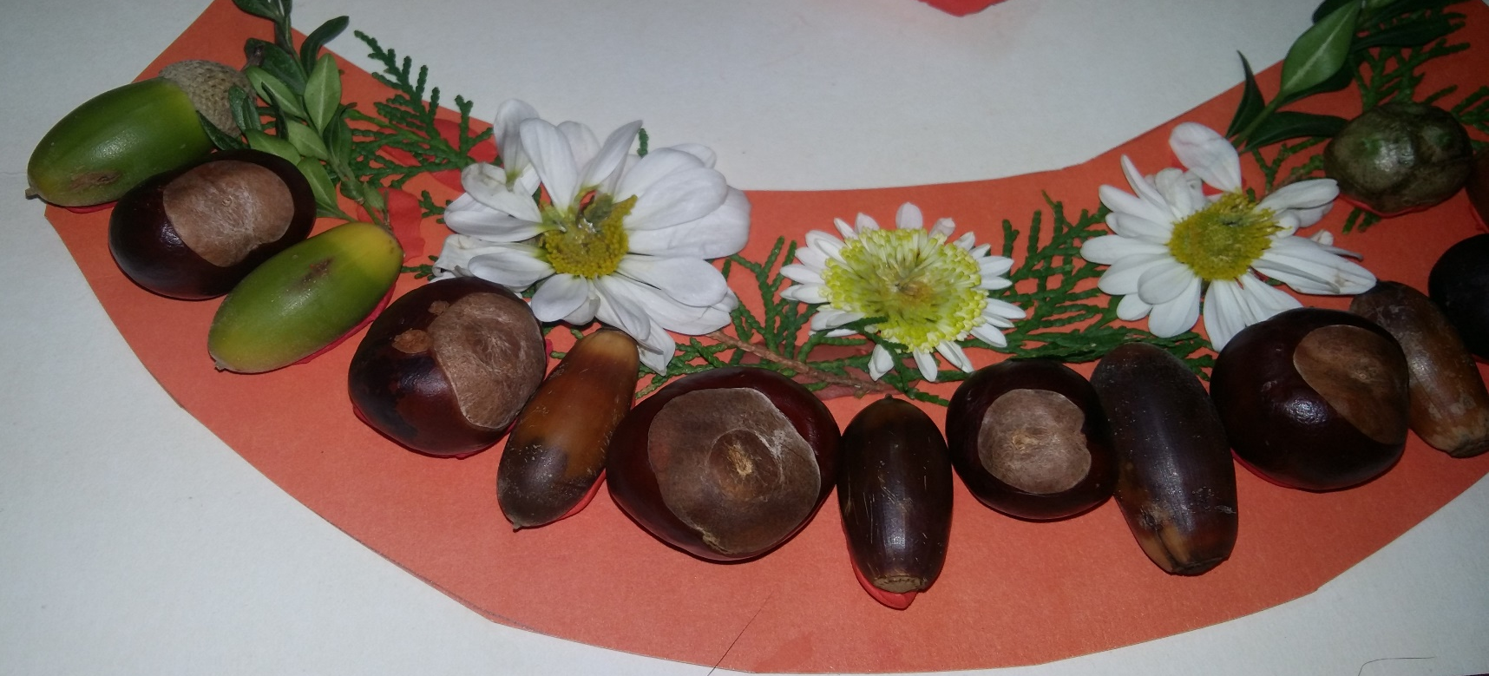
Этап 5

Slide 13

Этап 5

Slide 14


Slide 15
